Slide 1
Thực đơn
Ngày 16/04/2025

Slide 2
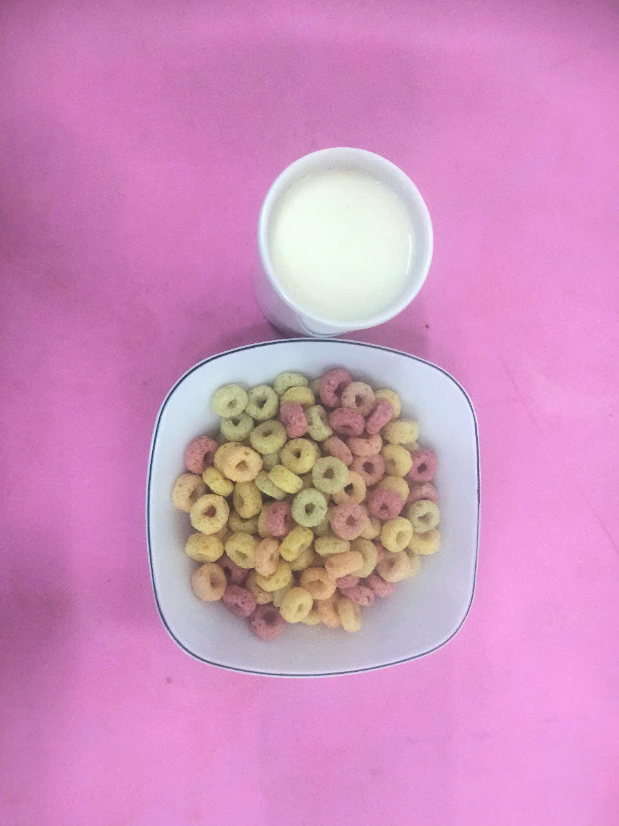
BUỔI SÁNG:
- Bánh Kelloge
- Sữa Fincosd

Slide 3
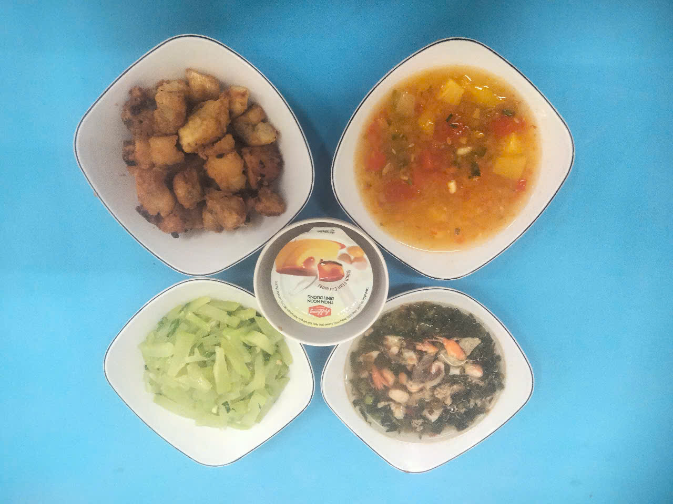
BUỔI TRƯA:
Món canh: Rau muống, cà chua nấu tôm tươi
Món mặn: Cá ba sa chiên giòn sốt chua ngọt (ớt chuông, hành tây, cà chua)
Món xào: Su Su xào tỏi
Tráng miệng: Bánh plan

Slide 4
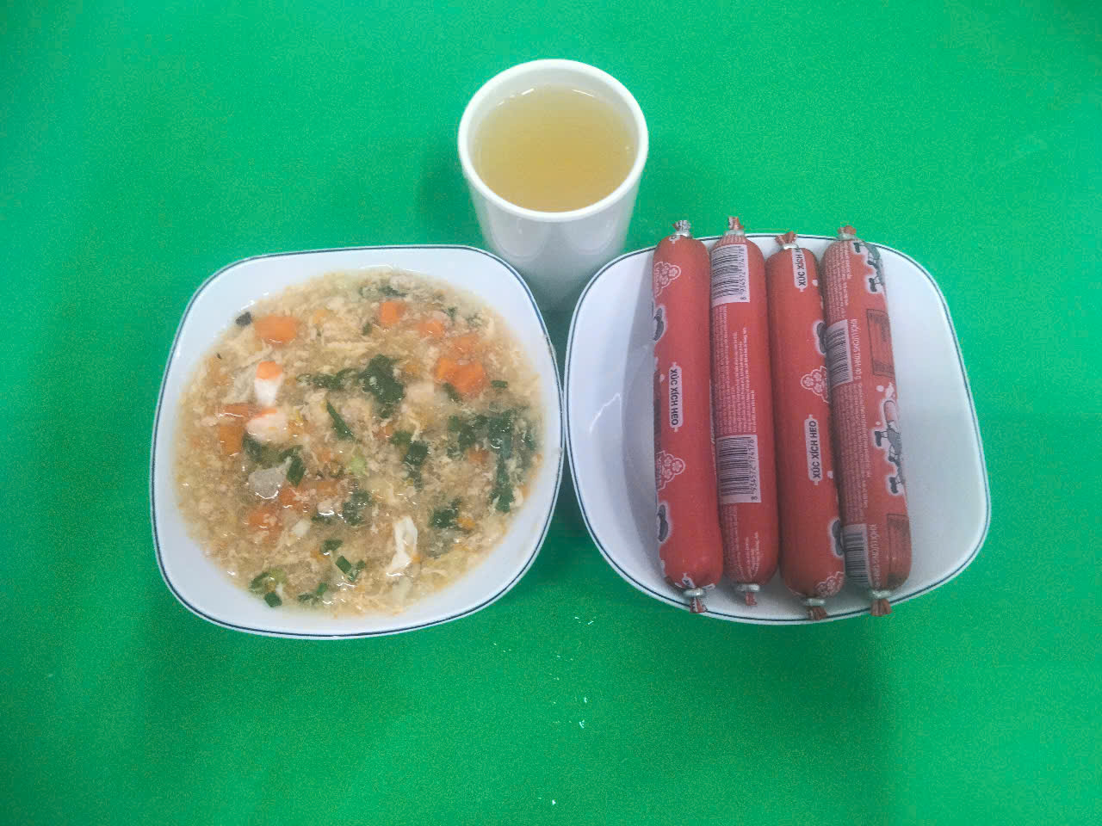
BUỔI XẾ:
Soup tôm nấu đậu trắng, cà rốt, khoai tây
Nước tắc
Bổ sung trẻ SDD: Xúc xích

